Slide 1
Marcas blancas

Slide 2
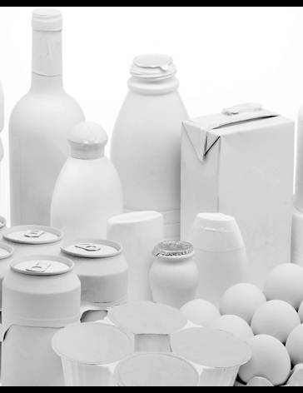
Que es una marca blanca?
Se conocen como marcas blancas, aquellas marcas pertenecientes a supermercados, hipermercados, tiendas de descuento, o demás tiendas que con un precio inferior y un envase distinguido por el logotipo de su distribuidor, ofrecen en la mayoría de los casos una calidad igual o discretamente parecida a la del producto líder.

Slide 3
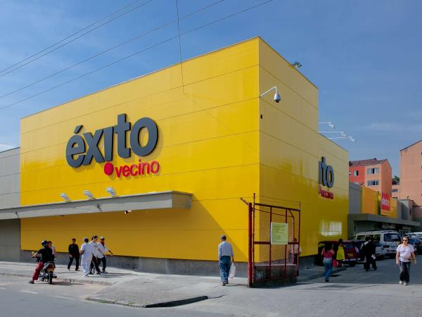
Empresas que utilizan
Para la Compañía Éxito, las marcas propias se han convertido en una oportunidad para responder a las expectativas de los clientes a través de un amplio portafolio de productos innovadores, sometidos a estrictos procesos de calidad y ofrecidos a precios asequibles.
Estos productos en el Grupo Éxito, son sinónimo de competitividad, oportunidades para miles de proveedores y diferenciación.

Slide 4
Empresas que utilizan
Otra empresa que está presente con sus marcas blancas es Carrefour, las cual también lleva la premisa de ofrecer los mismos productos de la canasta familiar pero a menor costo y mejor calidad

Slide 5
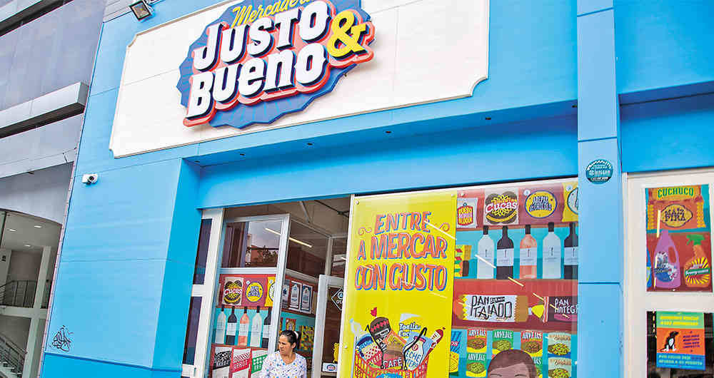
Empresas que utilizan
Justo y bueno por su parte no se quería quedar atrás y tiene una amplia gama de productos que va desde aseo personal hasta panadería, todo en pro de ganar clientes con precios más competitivos.

